Slide 1
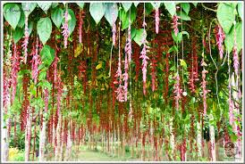
আজকের ক্লাসে সকল শিক্ষার্থীকে জানাই অভিনন্দন ও ফুলেল শুভেচ্ছা

Slide 2
সৈয়দ মোহাম্মদ নিজাম উদ্দিন
প্রভাষক
ইসলামের ইতিহাস ও সংস্কৃতি
শহীদ জিয়াউর রহমান কলেজ
মহিচাইল, চান্দিনা, কুমিল্লা।
মোবাইল- ০১৭ ১৭ ৬৮৬৪৯৪

Slide 3
বিষয় পরিচিতি
ইসলামের ইতিহাসও সংস্কৃতি ২য় পত্র
একাদশ-দ্বাদশ শ্রেণি
অধ্যায়-চতুর্থ
বাংলায় কোম্পানি ও ঔপনিবেশিক শাসন

Slide 4
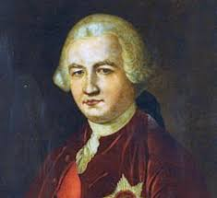
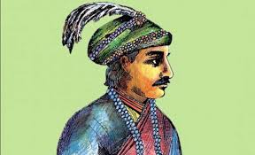
এসো আমরা কিছু ছবি দেখি---
নবাব সিরাজউদ্দৌলা
লর্ড ক্লাইভ

Slide 5
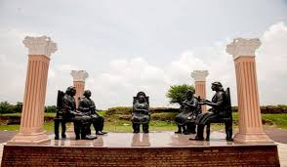
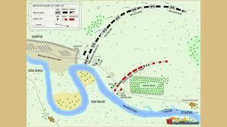
গোপন ষড়যন্ত্রের বৈঠক
পলাশীর প্রান্তর

Slide 6
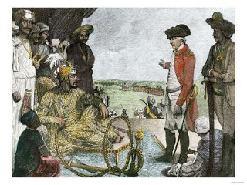
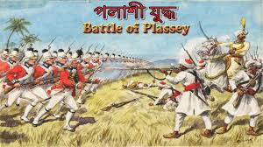

Slide 7
আজকের পাঠ
পলাশির যুদ্ধ – ১৭৫৭খ্রিষ্টাব্দ

Slide 8
এই পাঠ শেষে শিক্ষার্থীরা---
পলাশীর যুদ্ধের কারন বর্ণনা করতে পারবে
পলাশী যুদ্ধের ঘটনা বিবরন দিতে পারবে
পলাশী যুদ্ধের ফলাফল বর্ণনা করতে পারবে
পলাশীর যুদ্ধের নবাবের পরাজয়ের কারন ও এতে নবাবের দায়িত্ব মূল্যায়ন করে
১
২
৩
৪

Slide 9
সিরাজউদ্দৌলার পরিচয়
উপমহাদেশের ইতিহাসে আলীবর্দী খান বিশেষ উল্লেখযোগ্য ব্যক্তিত্ব। তাঁর প্রকৃত নাম মির্জা মুহম্মদ আলী এবং তিনি ছিলেন তুর্কি বংশের। প্রথমে তিনি বিহারের শাসনকর্তা ছিলেন এবং পরে স্বীয় যোগ্যতা বলে গিরিয়ার যুদ্ধে বাংলার নবাব সরফরাজ খানকে হত্যা করে বাংলা বিহার ও উড়িষ্যার নবাবী (১৭৪০ খ্রি:) লাভ করেন। তাঁর রাজত্বকালের উল্লেখযোগ্য ঘটনা হলো মারাঠা ও বর্গীদের দমন করা। তিনি ইংরেজদের সম্পর্কে সচেতন ও সজাগ ছিলেন। আলীবর্দী খানের কোন পুত্র ছিল না; ছিল আমেনা, ময়মুনা ও ঘষেটি নামে তিন কন্যা। ময়মুনা ও আমেনার দুই পুত্র ছিল; কিন্তু ঘষেটি বেগমের কোন পুত্র ছিল না। আলীবর্দী খান আমেনার পুত্র সিরাজউদ্দৌলাকে অত্যন্ত স্নেহ করতেন বিধায় তাঁকেই তাঁর জীবিতকালে বাংলার মসনদের জন্য মনোনীত করে যান। সিরাজ ১৭৩৩ খ্রিস্টাব্দে জন্ম গ্রহণ করেন তাঁর পিতার নাম মির্জা মুহম্মদ হাসিম জয়নুদ্দীন খান। ১৭৫৬খ্রিস্টাব্দে নবাব আলীবর্দী খানের মৃত্যু হলে সিরাজউদ্দৌলা বাংলা বিহার ও উড়িষ্যার মসনদে আরোহণ করেন।

Slide 10
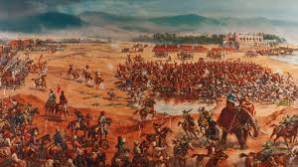
পলাশীর যুদ্ধ
১৭৫৭ খৃষ্টাব্দ

Slide 11
পলাশীর যুদ্ধের পটভূমি
সিরাজউদ্দৌলা ২২ বছর বয়সে মুর্শিদাবাদের মসনদে আরোহন করেন। সিরাজের ক্ষমতা গ্রহণ আলীবর্দী খানের অপর দুই কন্যা মায়মুনা ও ঘসেটি বেগম মনক্ষুন্ন হন। বড় খালা ঘসেটি বেগম শওকত জঙ্গ কে বসানোর ষড়যন্ত্র করেন। এছাড়াও নবাবের প্রধান সেনাপতি মীর জাফর এর ভূমিকা ছিল ষড়যন্ত্রমূলক। নবাব উপলব্ধি করেন ঘরের শত্রুকে দমন করতে না পারলে তাঁর মসনদ রক্ষা করা কঠিন। সিরাজউদ্দৌলার বিরুদ্ধে পারিবারিক ষড়যন্ত্র ব্যার্থ হলেও প্রাসাদ ষড়যন্ত্র নতুনভাবে শুরু হয়। প্রতিনিয়ত দেশীয় রাজন্যবর্গ ও ইংরেজ ইষ্ট ইন্ডিয়া কোম্পানি নবাবের বিরুদ্ধে ষড়যন্ত্র করায় পলাশীর যুদ্ধে পটভূমি তৈরি হয়।

Slide 12
পলাশীর যুদ্ধের কারন
১। নবাবের প্রতি ইংরেজদের অবহেলা
২। বানিজ্যিক সুবিধার অপব্যবহার
৩। নবাবের আদেশ অমান্য করা
৪। কর প্রদানে অস্বীকৃতি
৫। ইংরেজগণ রাজবল্লভের পুত্র কৃষ্ণদাসকে আশ্রয়দান
৬। শওকত জঙ্গ কে সাহায্য প্রদান
৭। নবাব কর্তৃক কাশিমবাজার ও কলকাতার দুর্গ দখল
৮। অন্ধকূপ হত্যা কাহিনী
৯। মীরজাফরের গোপন ষড়যন্ত্র

Slide 13
পলাশীর কারনগুলোর ব্যাখ্যা
নবাবের প্রতি ইংরেজদের অবহেলাঃ- বাংলায় বাণিজ্যরত ইংরেজ বনিক সম্প্রদায় সিরাজের সিংহাসনে আরোহনের পর প্রচলিত নিয়ম অনুযায়ী উপঢৌকন প্রদান কিংবা সৌজন্য সাক্ষাৎ পর্যন্ত করেনি। এতে নবাবের প্রতি ইংরেজের অবহেলা ও অবাধ্যতাই প্রকাশ পায়।
বানিজ্যিক সুবিধার অপব্যবহারঃ- ইংরেজ কোম্পানী মুঘল সম্রাট কর্তৃক বানিজ্য করার অনুমতি প্রাপ্ত হয়। কিন্তু ইংরেজরা বাণিজ্য শুল্ক ফাঁকি দিয়ে ব্যক্তিগত ব্যবসায়ে অবাধে ‘দস্তক’ ব্যবহার শুরু করলে এদেশীয় ব্যবসায়ীরা অত্যন্ত ক্ষতিগ্রস্থ হয়। বাণিজ্য শর্ত মেনে চলার নির্দেশ প্রদান করলে ইংরেজরা তা অমান্য করে। ফলে নবাব ইংরেজদের প্রতিক্রুদ্ধ হয়ে উঠেন।

Slide 14
নবাবের আদেশ অমান্যঃ- নবাব আলীবর্দী খানের সময়ে ইংরেজগণ বাণিজ্য করার অনুমতি পেলেও দুর্গ নির্মাণ করার অনুমতি পায়নি। কিন্তু সিরাজউদ্দৌলার রাজত্বকালে দাক্ষিণাত্যের যুদ্ধের অজুহাতে ইংরেজরা কোলকাতায় এবং ফরাসিরা চন্দনগরে দুর্গ নির্মাণ শুরু করলে সিরাজ তাদের দুর্গ নির্মাণ বন্ধ করতে আদেশ দেন। ফরাসিরা এ আদেশ মান্য করলেও ইংরেজরা তা অমান্য করে। ফলে নবাব তাদের উপর অত্যন্ত ক্ষুব্ধ হন।
কর প্রদানে অস্বীকৃতিঃ- নবাব সিরাজউদৌলার সাথে সন্ধির যাবতীয় শর্ত ভঙ্গ করে ইংরাজরা জনসাধারণের উপর অত্যাচার শুরু করে ও নবাবকে কর প্রদানে অস্বীকৃতি জানায়। ফলে নবাবের সঙ্গে ইংরেজদের সম্পর্কের অবনতি ঘটতে থাকে।

Slide 15
ইংরেজগণ রাজভল্লবের পুত্র কৃষ্ণদাসকে আশ্রয় দানঃ- রাজা রাজবল্লভের পুত্র কৃষ্ণদাস ও তাঁর পরিবার প্রচুর ধনদৌলতসহ কলকাতায় পালিয়ে গিয়ে ইংরেজদের আশ্রয় গ্রহণ করে। নবাব সরাসরি কৃষ্ণদাসকে তাঁর নিকট সমর্পণের জন্য নারায়ণ সিংহকে দূত হিসেবে ইংরেজদের কাছে পাঠান। কিন্তু, ইংরেজ গভর্নর নবাবের দূতকে অপমানিত করে বের করে দেন ও কৃষ্ণদাসকে ফেরত পাঠাতে অস্বীকার করেন। ফলে নবাব ইংরেজদের প্রতি ক্ষুব্দ হয়।
শওকত জঙ্গ কে সাহায্য প্রদানঃ- ১৭৫৬খ্রিষ্টাব্দে আলীবর্দী খানের মৃত্যু হলে মনোনয়ন অনুযায়ী সিরাজউদ্দৌলা মসনদে আরোহন করলে খালা ঘসেটি বেগম এবং পূর্নিয়ার শাসনকর্তা সিংহাসন নিয়ে ষড়যন্ত্র করলে ইংরেজরা শওকত জঙ্গকে সাহায্য কর, ফলে নবাব ইংরেজদের বিরুদ্ধে ব্যবস্থা গ্রহন করেন।

Slide 16
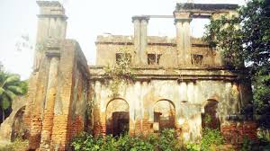
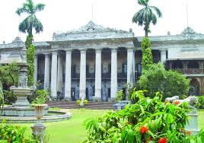
নবাব কর্তৃক কাশিমবাজার ও কলকাতার দুর্গ দখলঃ- নবাব প্রথমে কাশিমবাজার বানিজ্যকুঠি এবং পরবর্তীতে কলকাতার ফোর্ট উইলিয়াম দুর্গ দখল করেন। ইংরেজ গভর্নর ড্রেক সঙ্গীদের নিয়ে ফলতা নামক স্থানে আশ্রয়গ্রহণ করেন। নবাব ফোর্ট উইলিয়াম এর নামকরন করেন আলীনগর। পরবর্তীতে ইংরেজগণ মানিক চাঁদের প্রতিরোধ ভেঙ্গে ওয়াটসন ও ক্লাইভ কলকাতা দখল করলে নবাব ‘আলীনগরের সন্ধি’ নামে একটি সন্ধি করেন।
কাশিম বাজার দুর্গ
ফোর্ট উইলিয়াম দুর্গ

Slide 17
মীর জাফরের গোপন ষড়যন্ত্রঃ- ইতোমধ্যে ইউরোপে ব্রিটিশ ও ফরাসীদের মধ্যে সপ্তবর্ষব্যাপী যুদ্ধ শুরু হলে সে সূত্র ধরে নবাবের নিষেধ সত্ত্বেও ১৭৫৭ খ্রিস্টাব্দে ক্লাইভ ফরাসি বাণিজ্য কেন্দ্র চন্দনগর অধিকার করেন। ফলে আত্নরক্ষার্থে ফরাসিরা মুর্শিদাবাদে আশ্রয় গ্রহণ করেন। ইংরেজদের এ অশোভন উদ্ধত আচরণের জবাব দেয়ার জন্য সিরাজ দাক্ষিণাত্যের ফরাসি সেনাপতি বুসীর সাথে পত্রালাপ করেন। নবাবের এ কাজের গুরুত্ব অনুধাবন করে ক্লাইভ মুর্শিদাবাদের সিংহাসনে সিরাজের পরিবর্তে তার মনোনীত প্রার্থী প্রধান সেনাপতি (আলীবর্দী খানের ভগ্নিপতি) মীরজাফরকে সিংহাসনে বসানোর জন্য ষড়যন্ত্রে লিপ্ত হয়। এ সব ষড়যন্ত্রকারীদের মধ্যে ছিলেন ধনকুবের জগৎশেঠ, নবাবের সেনাপতি মীরজাফর ও রায়দুর্লভ, আস্থাভাজন উমিচাঁদ, দেওয়ান রাজবল্লভ প্রমুখ। মীরজাফর আলী খান নবাবীর বিনিময়ে ইংরেজদের পৌনে দুই কোটি টাকা প্রদানের অঙ্গীকারে ক্লাইভের সাথে এক গোপন চুক্তি স্বাক্ষর করেন। উমিচাঁদ এ গোপন চুক্তির কথা ফাঁস করার ভয় দেখালে ক্লাইভ তাঁকে প্রচুর অর্থ প্রদানের অঙ্গীকারসহ একটি জাল চুক্তি পত্র তৈরি করেন। ওয়াটসন এ জাল চুক্তিপত্রে স্বাক্ষর করতে অস্বীকার করলে ক্লাইভ নিজেই তাতে স্বাক্ষর করেন।

Slide 18
গোপন ষড়যন্ত্র

Slide 19
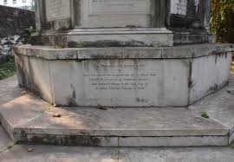
অন্ধকূপ হত্যা কাহিনীঃ- নবাব ফোর্ট উইলিয়াম দুর্গ নিয়ে ইংরেজ কর্মচারী হলওয়েল এক কাহিনী রচনা করেন। কাহিনীতে বলা হয়েছে, ১৪৬ জন ইংরেজকে ১৮ফুট দৈর্ঘ্য ও ১৪ ফুট প্রশস্ত একটি কক্ষে আটকে রাখলে ১২৩ জন ইংরেজ বন্দী শাসরুদ্ধ হয়ে মারা যায়। যা ‘অন্ধকূপ হত্যা’ নামে পরিচিতি লাভ করে। এ ঘটনার ঐতিহাসিক কোনো সত্যতা খুঁজে পাওয়া যায়নি। শুধু মাত্র ইংরেজ সৈন্যদের উত্তেজিত করতে এ ঘটনা সাজানো হয়।
অন্ধ কূপ

Slide 20
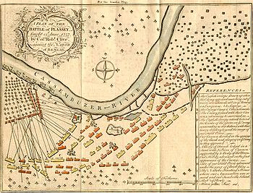

Slide 21
যুদ্ধের ঘটনা
ইংরেজগণ আলিনগরের সন্ধির শর্ত ভঙ্গের মিথ্যা অজুহাতে যুদ্ধ ঘোষণা করেন। নবাব ৫০টি কামানসহ ৫০হাজার পদাতিক ও ১৮ হাজার অশ্বারোহী নিয়ে মুর্শিদাবাদের ২৩ মাইল দক্ষিনে ভাগীরথী নদীর তীরে উপস্থিত হন। ২২জুন ১৭৫৭ সালে ক্লাইভ ৮ টি কামানসহ ১,০০০ ইউরোপীয় ও ২,০০০ জন দেশীয় সৈন্যসহ পলাশীর আম্রকাননে অবস্থান নেন। ১৭৫৭ সালের ২৩ জুন উভয় বাহিনীর মধ্যে যুদ্ধ শূরু হলে মীরমদন ও মোহন লালের নেতৃত্বে স্বল্প সংখ্যক সৈন্য নবাবের পক্ষে যুদ্ধ করেন।মীরজাফর ও রায়দুর্লভ যুদ্ধ হতে বিরত থাকে। মীর মদন বীর বিক্রমে যুদ্ধ করতে করতে প্রাণ দিলেন। নবাব হতাশ হয়ে মীরজাফরকে ডেকে পরামর্শ করলে তিনি নবাবকে যুদ্ধ বন্ধ করতে বলেন। নবাব বিশ্বাসঘাতক মীরজাফর এর পরামর্শে যুদ্ধ বন্ধ করার আদেশ দিয়ে অদূরদর্শিতার পরিচয় দেন। নবাব বাহিনী যখন রাতে বিশ্রামরত তখন মীরজাফরের ইঙ্গিতে ইংরেজ বাহিনী রণক্লান্ত শিবির আক্রমন করলে নবাব পরাজিত হন। সিরাজ পালিয়ে রাজমহলের যেতে ভগবানগোলায় ধৃত হলে মীরজাফরের পুত্র মীরনের নির্দেশে মোহাম্মদী বেগ নবাবকে হত্যা করেন।

Slide 22
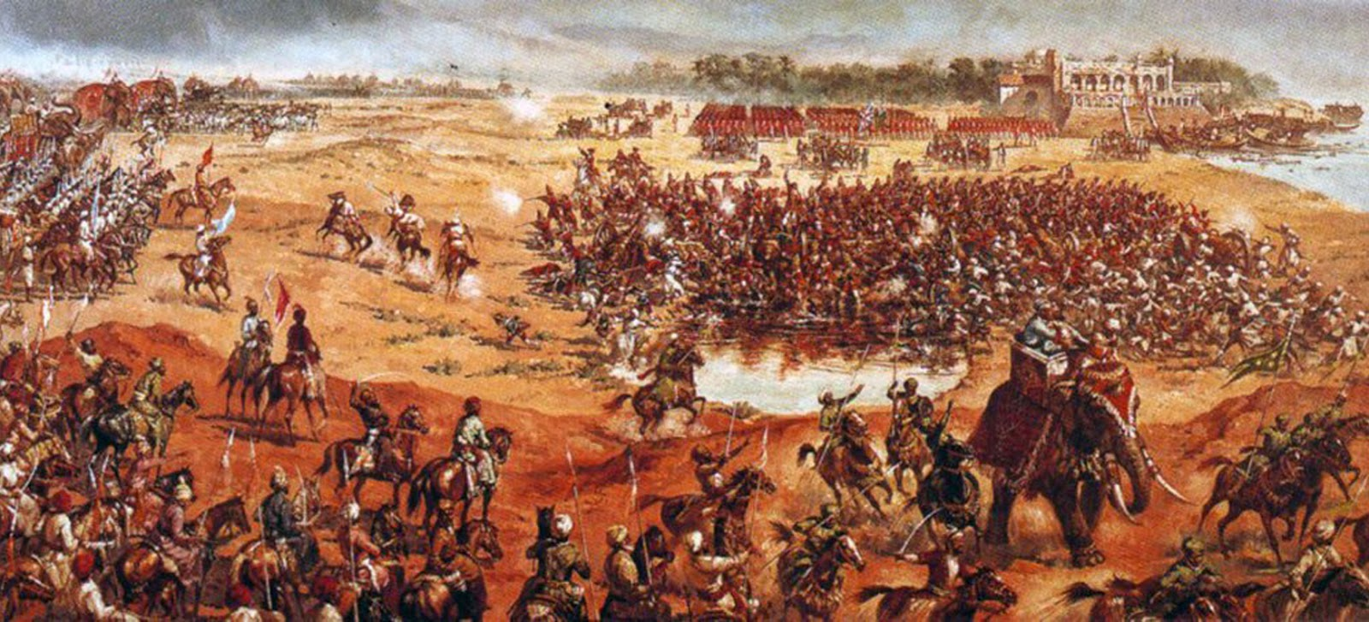

Slide 23
পলাশি যুদ্ধের নবাবের পরাজয়ের কারণ
পলাশীর যুদ্ধকে একটি বিরাট ও ভয়াবহ যুদ্ধ না বলে একটি খণ্ড যুদ্ধ বলা যায়। কারণ এ যুদ্ধের পরিস্থিতি ও গুরুত্ব বিচার করলে এ যুদ্ধকে কখনই বিরাট যুদ্ধ রূপে চিহ্নিত করা যায় না।
পলাশীর যুদ্ধে নবাব বাহিনীর পরাজয়ের পেছনে বেশ কয়েকটি কারণ ছিলঃ
মীরজাফর ও সহযোগীদের বিশ্বাস ঘাতকতাঃ- মীরজাফর ও তার সহযোগীদের বিশ্বাসঘাতকতাই ছিল নবাবের পতনের প্রধান কারণ। বিজয়ের মুহূর্তে প্রধান সেনাপতি হিসাবে তিনি নবাবকে ভুল পরামর্শ দেন ও যুদ্ধ ক্ষেত্রে নীরব দর্শকের ভূমিকা পালন করেন।

Slide 24
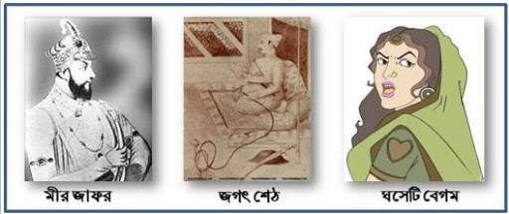

Slide 25
সিরাজদ্দৌলার চরিত্রের দুর্বলতাঃ- তরুণ নবাবের রাজনৈতিক অদূরদর্শিতা ও বিচক্ষণতার অভাব এবং মাতামহের অত্যাধিক স্নেহ প্রাচুর্যের মধ্যে লালিত পালিত হওয়ায় সিরাজের চরিত্রে কঠোরতা ও দৃঢ়তার অভাব ছিল। ফলে তাৎক্ষণিক পরিস্থিতির মুখে তিনি দিশেহারা হয়ে পড়েন এবং ষড়যন্ত্রের খবর পাওয়া সত্ত্বেও তিনি দুর্বলতার কারণে কারও বিরুদ্ধে কোন ব্যবস্থা গ্রহণ করতে সাহসী হন নাই।
সিরাজের অপরিপক্ক সমরজ্ঞানঃ- যুদ্ধক্ষেত্রে সুনিশ্চিত বিজয়কে উপেক্ষা করে নবাবের যুদ্ধ বিরতি ঘোষণা করা তাঁর সমরনীতির অপরিপক্কতার ও পরনির্ভরশীলতার পরিচয় বহন করে যা তাঁর পতনকে তরান্বিত করে।
ইংরেজদের ব্যাপারে সিরাজের অসর্তকতাঃ- এ সময় মানুষের মধ্যে চারিত্রিক দৃঢ়তার অভাব দেখা দিয়েছিল। ফরাসিরা তাঁর বিরুদ্ধে ইংরেজদের ষড়যন্ত্র সম্পর্কে তাঁকে হুঁশিয়ার করে দেয়ার পরেও তিনি তাতে কর্ণপাত করেননি। নবাব আলীবর্দী খানও মৃত্যুর আগে সিরাজকে ইংরেজদের শক্তি বৃদ্ধি সম্পর্কে সতর্ক করে যান।

Slide 26
স্বার্থপরতাঃ- কর্মচারী, সভাসদ, সেনাপতি, ব্যবসায়ী, ধনকুবের ও সৈন্যরা নিজ স্বার্থ সিদ্ধির জন্য জাতীয় স্বার্থকে বিসর্জন দিতেও দ্বিধাবোধ করেনি।
রবার্ট ক্লাইভের যোগ্যতাঃ- সিরাজের বিরুদ্ধে ষড়যন্ত্রের মূল নায়ক রবার্ট ক্লাইভ সূক্ষ্ম কূটনীতি, উন্নত রণকৌশল এবং রণসম্ভারে নবাব অপেক্ষা অনেক বেশি পারদর্শী ছিলেন। ফলে ক্লাইভের নিকট নবাব সিরাজউদ্দৌলার পরাজয় অবধারিত ছিল।

Slide 27
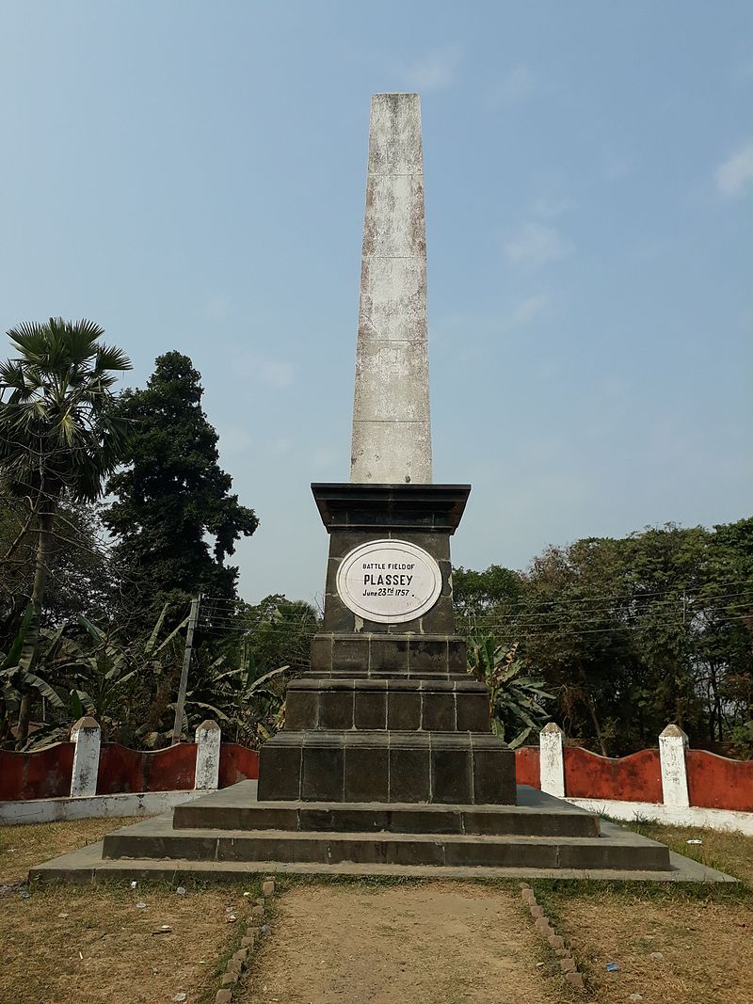
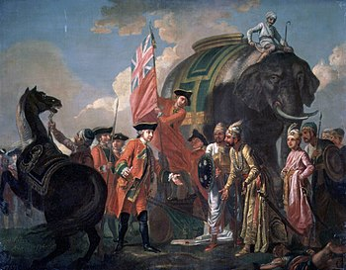
পলাশীর যুদ্ধের শেষে মীরজাফর ও লর্ড ক্লাইভের সাক্ষাৎ, ফ্রান্সিস হেম্যান (১৭৬২)

Slide 28
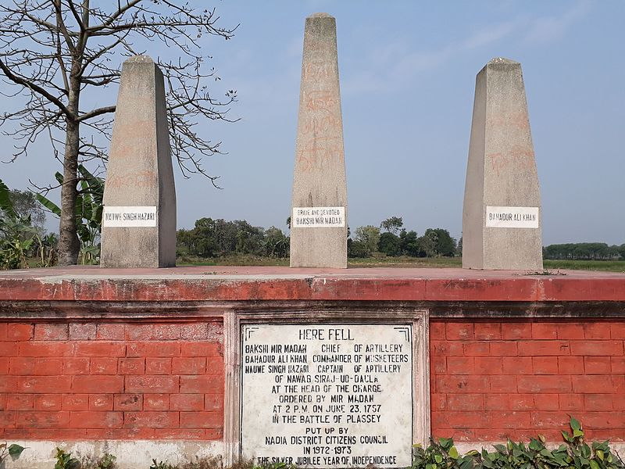
মীরমদন, নবে সিং হাজারী ও বাহাদুর খানের স্মারকস্তম্ভ,পলাশীর যুদ্ধক্ষেত্র

Slide 29
ফলাফল
উপমহাদেশের রাজনৈতিক ভাগ্য বিবর্তনের ইতিহাসে পলাশীর যুদ্ধ অন্যতম ঘটনা। এ যুদ্ধে ইংরেজদের জয়লাভ ইতিহাসে সুদূরপ্রসারী প্রভাব রয়েছে। বিশেষ করে, এ যুদ্ধের রাজনৈতিক-অর্থনৈতিক-সামাজিক ও সাংস্কৃতিক গুরুত্ব ছিল অপরিসীম।
স্বাধীনতার সূর্য অস্তমিতঃ- পলাশীর যুদ্ধের ফলে বাংলার শেষ স্বাধীন নবাব সিরাজউদ্দৌলার অকাল মৃত্যু হলে বাংলার স্বাধীনতার সূর্য দীর্ঘদিনের জন্য অস্তমিত হয়।
মীর জাফর নামে মাত্র নবাবঃ- এ যুদ্ধের ফলে মীরজাফর নামে মাত্র নবাব হলেন, কিন্তু প্রকৃত ক্ষমতা রইলো ক্লাইভের হাতে।

Slide 30
বাংলার রাজনীতিতে ইংরেজদের হস্তক্ষেপের পথ প্রশস্তঃ- পলাশীর যুদ্ধের পর উপমহাদেশে ইংরেজদের সার্বভৌমত্ব স্থাপিত না হলেও তারা নতুন নবাবের কাছ থেকে নগদ এক কোটি টাকা এবং চব্বিশ পরগনার বিশাল জমিদারী লাভ করেন। ফলে বাংলার রাজনীতিতে ইংরেজদের যখন তখন হস্তক্ষেপের পথ প্রশস্ত হয়। এছাড়াও প্রত্যেক ইংরেজ কর্মচারীকে আর্থিক পুরস্কারে পুরস্কৃত করেন।
একচেটিয়া বাণিজ্যিক অধিকারঃ- এ যুদ্ধের ফলে ইংরেজগণ বাংলায় একচেটিয়া বাণিজ্যিক অধিকার লাভ করেন আর এদেশীয় বণিকদের সমাধি রচিত হয়।
আর্থিক ক্ষেত্রেঃ- এ যুদ্ধে বিজয়ের ফলে ইংরেজরা বাংলাসহ দাক্ষিণাত্যে প্রভাব বিস্তার করে ফরাসি বণিকদের বিতাড়িত করে এবং একচেটিয়াভাবে উপমহাদেশের সম্পদ আহরণ ও ইংল্যান্ডে প্রেরণের ফলে এদেশের আর্থিক মেরুদণ্ড ভেঙ্গে যায়। ওয়াটসন বলেন,পলাশী যুদ্ধে জয়লাভ করে ইংরেজগণ ভূসম্পত্তির মালিকানা লাভ করে এবং এর লব্ধ কর কেবলমাত্র কোম্পানির নয় সমগ্র ব্রিটিশ জাতিকে সমৃদ্ধ করে তোলে।

Slide 31
সমগ্র উপমহাদেশের শাসনভার গ্রহণঃ- ঐতিহাসিক আর.সি. মজুমদার বলেন, “পলাশীর যুদ্ধ বাংলা তথা সমগ্র উপমহাদেশে ইংরেজদের বিজয়ের পথ প্রশস্ত করে দিয়েছিল। কালক্রমে বক্সারের যুদ্ধে (১৭৬৪ খ্রি:) তারা নবাব মীর কাসিম ও মুগল সম্রাট দ্বিতীয় বাহাদুর শাহ জাফরকে পরাজিত করে সমগ্র উপমহাদেশের শাসনভার গ্রহণ করে।
কোম্পানির মর্যাদাও বৃদ্ধিঃ- এ যুদ্ধের ফলে ইংরেজদের সামরিক শক্তি ও প্রতিপত্তি সম্পর্কে জনগণের মনে উচ্চ ধারণার সৃষ্টি হয় এবং সঙ্গে সঙ্গে কোম্পানির মর্যাদাও বৃদ্ধি পায়।

Slide 32
আধুনিক যুগের সূচনাঃ- পলাশীর যুদ্ধে নবাব সিরাজউদ্দৌলার পতনের পর ইংরেজ শাসনের সুচনা হয়। ইংরেজদের মাধ্যমে ভারতের সামরিক সংগঠন, আইনকানুন, শিক্ষাদীক্ষা ও শাসনব্যবস্থায় ব্যাপক পরিবর্তন ঘটে।
মুসলিম সমাজের দুর্দশাঃ- এ যুদ্ধের পর বাংলার মুসলমান সমাজে চরম দুর্দিন নেমে আসে। বহু মুসলমান কর্মচারী চাকরিচ্যুত হয়। মুসলিম জমিদারদের স্থলে ইংরেজদের সহযোগীতায় হিন্দু জমিদার শ্রেনীর সৃষ্টি হয়।
সমাজ ও সংস্কৃতির উপর প্রভাবঃ- বাংলার রাজনৈতিক ও অর্থনৈতিক পরিবর্তনের সাথে সাথে সামাজিক ও সাংস্কৃতিক জীবনের স্বাভাবিক বিকাশধারা চরমভাবে পরিবর্তিত হয়।মুসলিম সংস্কৃতির অবহেলার শিকার হয় এবং ভারতবর্ষে মুঘল শিক্ষা ও সভ্যতার স্থলে ধীরে ধীরে ইউরোপীয় সভ্যতার উন্মেষ ঘটে।

Slide 33
পলাশির বিপর্যয়ের সিরাজ-উদ-দৌলার দায়-দায়িত্ব
১৭৫৭ সালে ভাগীরথীর তীরে পলাশীর প্রান্তরে ইংরেজ কোম্পানি ও বাংলার নবাব সিরাজউদ্দৌলা যে যুদ্ধ সংঘটিত হয়। এ যুদ্ধে নবাবের পরাজয় বাংলার স্বাধীনতার সূর্য অস্তমিত হয়। পলাশীর যুদ্ধে পরাজয়ের জন্য নবাবকে দায়ী করা যায়। কারণ অল্প বয়স্ক নবাবের বিরুদ্ধে বিভিন্ন ষড়যন্ত্র মোকাবেলা করা এবং ষড়যন্ত্রকারীদের শাস্তি প্রদানে ব্যার্থতা, সমরজ্ঞানের অভাব অন্যদিকে সেনাপতি মীরজাফরের নীরবতা ও হঠকারি সিদ্ধান্ত পরাজয়ের অন্যতম কারণ। নবাব এদের বিরুদ্ধে কঠোর সিদ্ধান্ত নিতে না পারাই সিরাজউদ্দৌলাকে দায়ী করে।

Slide 34
একক কাজ
দলগত কাজ
পলাশী কোথায় অবস্থিত?
পলশীর যুদ্ধ কাদের মধ্যে সংঘটিত হয়?
নবাবের বিরুদ্ধে ষড়যন্ত্রকারীদের একটি তালিকা তৈরি কর।
পলাশীর যুদ্ধের কারণ কিকি?
পলাশীর যুদ্ধের ফলাফল বিশ্লেষণ কর।

Slide 35
মূল্যায়ণ
১। নবাবের পতনের কারণ কি কি ছিল?
২। পলাশীর যুদ্ধে পরাজয়ের জন্য নবাব সিরাজউদ্দৌলা কতটুকু দায়ী – বিশ্লেষণ কর।

Slide 36
বাড়ির কাজ
পলাশী যুদ্ধের পতনের মাধ্যমে বাংলার স্বাধীনতার যুদ্ধ অস্তমিত হয়- বিশ্লেষণ কর।

Slide 37
সবাইকে
ধন্যবাদ

